Slide 1
不良产品出站
Sản phẩm NG ra khỏi nhà trạm
编写：李军炬
日期：2022-10-22

Slide 2

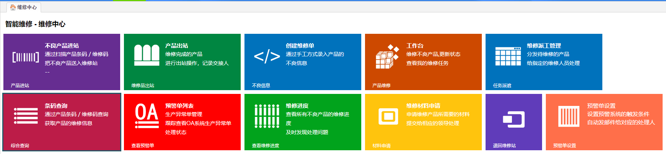
中文
1、选择主菜单功能区的“维修中心”功能
1, chọn chức năng "trung tâm sửa chữa" của khu vực chức năng menu chính
点击打开Nhấp vào Mở
2、点击子菜单功能区中的“产品出站”功能，操作不良产品出站
2, nhấp vào chức năng “Sản phẩm ra khỏi trạm" trong khu vực chức năng menu con, Hoạt động sản phẩm NG ra khỏi công trạm
点击打开Nhấp vào Mở

Slide 3
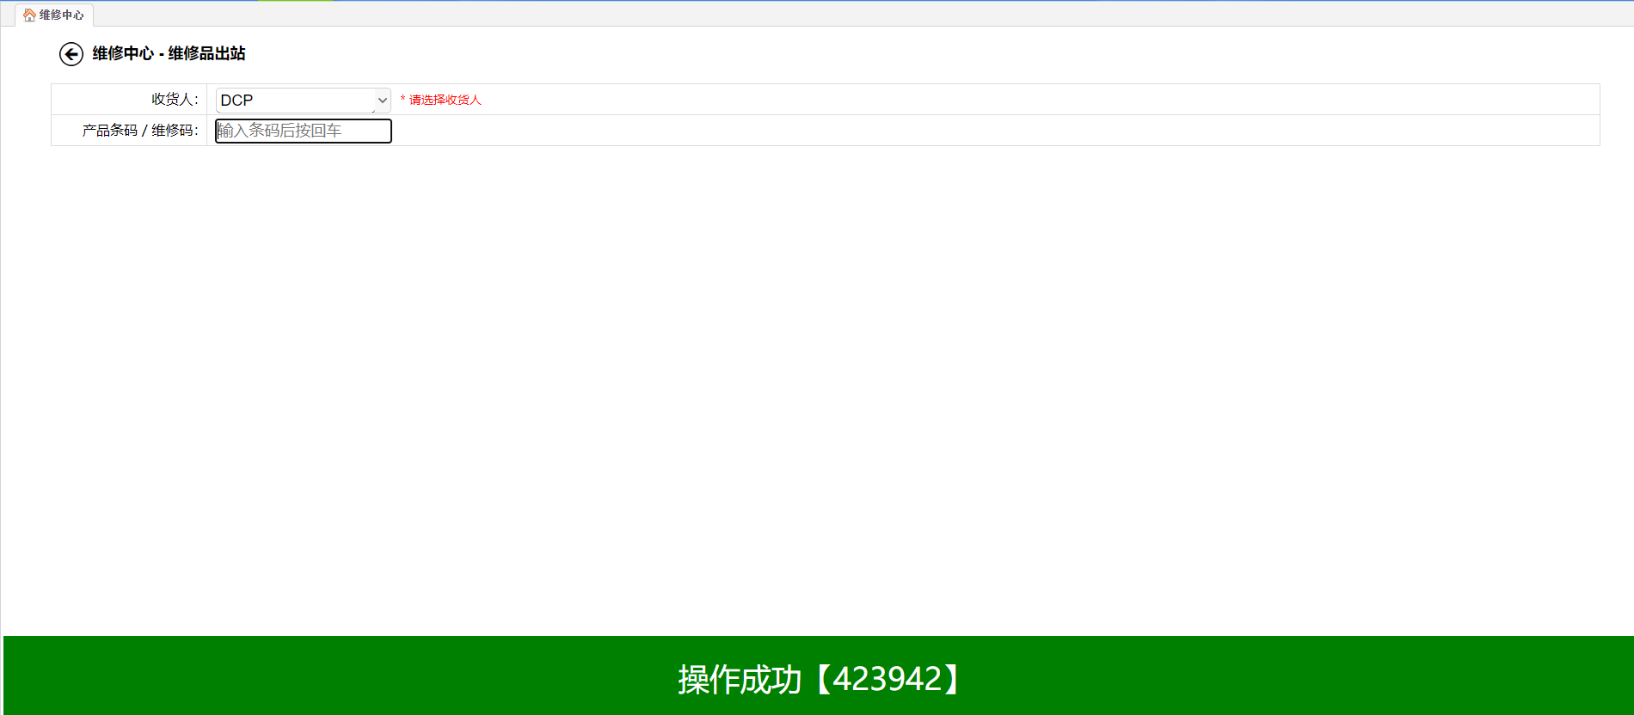
中文
3、在维修品出站页面选择收货人之后，再在产品条码/维修码栏位扫描已维修完成的不良品条码，以完成出站操作
3, sau khi lựa chọn người nhận hàng trên trang ra khỏi công trạm, sau đó quét mã vạch hàng NG đã được sửa chữa hoàn thành tại thanh mã vạch sản phẩm / mã sửa chữa để hoàn thành xuất xưởng

Slide 4
注意事项：
1、如不良品第一次进维修站维修后，未进行出站动作，再次送修时，系统会提示产品未出站，不能进行正常维修动作
1, chẳng hạn như hàng NG lần đầu tiên vào trạm bảo trì sau khi sửa chữa, không thực hiện hành động ra khỏi công trạm, một lần nữa khi sửa chữa, hệ thống sẽ nhắc nhở sản phẩm không ra khỏi trạm, không thể thực hiện hành động sửa chữa bình thường

Slide 5



感谢观看
Cảm ơn bạn đã xem

